Slide 1



Українська Зернова Асоціація

Slide 2



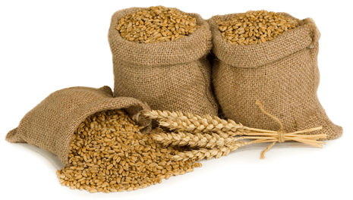


Основна мета УЗА
Основна мета УЗА
Досягнення балансу у відносинах між бізнесом та владою.
Створення комфортних умов для ведення зернового бізнесу.

Slide 3
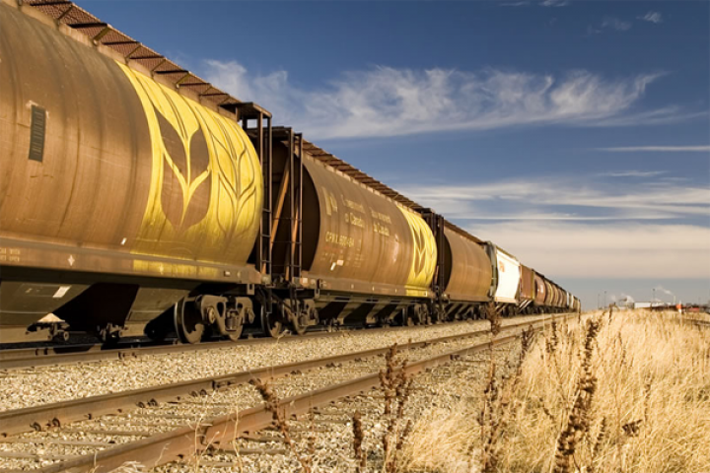

Логістика
Ініціювання процесів покращення логістики УЗ (розподіл вагонів зерновозів, наголошення на необхідності будівництва нових вагонів-зерновозів).
Фіскальна політика
Вирішення питань відшкодування ПДВ при експорті зернових.
Долучились до розробки законопроекту 7115 (щодо зупинення реєстрації податкової накладної/розрахунку коригування у Єдиному реєстрі податкових накладних).

Slide 4

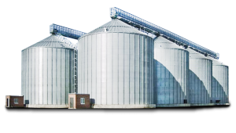

Безпечність українського зерна
Організація серії тренінгів з впровадження HACCP (ISO 22000)
 | Зберігання зерна
 | Відмінено заборону на змішування зерна на елеваторах, що призначене для експорту.
Міжнародна діяльність
Розвиток та відкриття нових зовнішніх ринків (Китай, Індія, Індонезія, В’єтнам, Єгипет).

Slide 5


Як ми себе зарекомендували?
Яким чином?
Рупор позиції більшості.
Експерт галузі.
Успішний впізнаваний бренд.
Ефективний лобіст.
Активна співпраця зі ЗМІ.
Результативне партнерство з громадськістю.
Плідна співпраця з міжнародними організаціями.
Продуктивна робота із законодавцями.
Якісна участь в профільних публічних заходах.
Ефективна робота з держорганами та держкомпаніями.
Постійна комунікації з членами УЗА.

Slide 6



Наші плани
Наші плани
Продовження роботи над вирішенням проблемних питань, проведення засідань робочих груп з головних питань галузі (логістика, фітосанітарний контроль і т.п.).
Організація серії тренінгів з впровадження HACCP (ISO 22000).
Поглиблення співпраці з міжнародними організаціями, галузевими бізнес асоціаціями .
Співпраця з органами влади щодо покращення експортного потенціалу та іміджу аграрної галузі України у світі.
Боротьба з «тіньовим» ринком зерна.
Робота митниці (єдине вікно).
Відновлення постачання української пшениці до В'єтнаму.
Розвиток міжнародних ринків збуту.
Відшкодування ПДВ.

Slide 7






Дякуємо за увагу
Ukrainian Grain Association
uga.ua
inbox@uga.kiev.ua
УКРАЇНСЬКА ЗЕРНОВА АСОЦІАЦІЯ
@UkrGrain
t.me/UGAua

